Slide 1
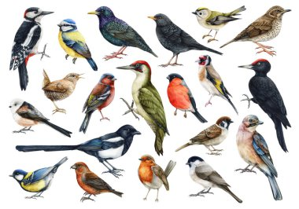
Еколого-систематичний огляд лісових птахів

Slide 2
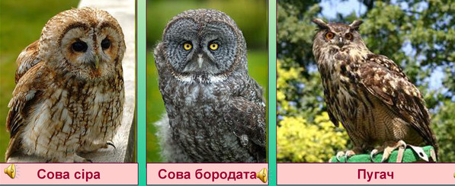
Совоподібні (Strigiformes)
Ряд птахів, до якого належать нічні хижі птахи. Вони мають великі очі, у більшості — бінокулярний зір. У них також добре розвинений слух. Як і в інших хижих, у сов гачкоподібно загнутий дзьоб та гострі кігті на ногах. Це нагніздні птахи. Пір'я у сов дуже м'яке, тому літають вони безшумно.
Ряд нараховує близько 200 сучасних видів, поширених на всіх континентах, за винятком Антарктиди та деяких ізольованих островів. В Україні живе близько 13 видів совоподібних. Найпоширеніші — сова сіра, сова болотяна, сова вухата та сич хатній.
Найбільша сова в Україні — пугач — стала рідкісною і занесена до Червоної книги України. Сови — осілі або кочові птахи.
Вони дуже корисні та потребують охорони.

Slide 3
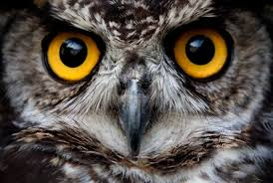
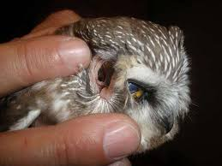
Органи чуття сови заслуговують особливої уваги. Очі надзвичайно великі та настільки опуклі, що утворюють півкулі; краї рогової оболонки ока незвичайно подовжені. Зовнішній отвір вуха буває оточений складкою шкіри, яка може бути підведеною та опущеною; внаслідок цього утворюється широка вушна раковина.
В порівнянні з денними хижаками сови загалом птахи не великі, а швидше середні. Самці у сов, як правило, легші. Особливо це помітно серед совових. Так, самці сови сірої рідко важать понад 500 г, тоді як самиці часто досягають 650—700 г. Середня вага самців сови бородатої — 750 г, самиць — 1150 г. Примітно, що розміри дорослих сов стабільніші, ніж їхня вага. Остання в несприятливі періоди життя може різко знижуватися. Птахи, що втратили навіть до 40 % ваги, як показали спостереження Нілса Хеглунга та Еріка Лансгрена за бородатими совами у Швеції, при нормалізації умов існування швидко її відновлюють. Схожі дані є і для інших видів сов.

Slide 4
Поведінка
Велика частина сов починає своє полювання тільки в сутінки; проте вони і вдень досить діяльні і навіть в самий полудень вирушають за здобиччю. Очі їх зовсім не так чутливі до денного світла, як це може здаватися на перший погляд.
У розвитку розумових здібностей сови багато в чому поступаються більшій частині денних птахів; за рідкісними виключеннями, їх не можна зарахувати до розумних птахів. Вони полохливі, але необережні, насилу відрізняють справжню небезпеку від уявної і ніколи не навчаються нічому, що вимагає деякої розумової напруги. З іншими птахами свого виду вони живуть в мирі, але тільки доти, поки не вступають у дію інші чинники, наприклад голод; тоді вони здатні абсолютно спокійно з'їсти особину свого виду.
Справжнє місцеперебування сов — ліси, але вони живуть також і в степах, пустелях, населених місцевостях і містах. В Україні мешкає близько 13 видів совоподібних.

Slide 5
Живлення
Для більшості сов характерна сутінкова і нічна активність. Зголодніла за день сова починає полювати звичайно зразу ж після заходу сонця. Біля півночі наступає спад інтенсивності полювання або воно навіть припиняється, але перед світанком спостерігається новий пік діяльності. Помічено, що в темні, хмарні ночі сови менш активні, ніж в місячні. Спостереження за життям сов показали, що максимальна активність цих птахів також приурочена до сутінків, хоча вони тут дуже нетривалі. Таким чином, абсолютно очевидно, що оптимальні умови для полювання сови знаходять в сутінках, а не вночі. В похмуру погоду сови з вечора вилітають на полювання раніше, ніж в безхмарну.
Основу ж раціону сов складають перш за все тварини, активні в нічні та сутінкові години.
Можливість регулярної здобичі корму совами визначається не тільки збігом періодів активності жертви і хижака, але і співвідношенням їх розмірів. Іншими словами, жертва повинна бути під силу хижаку.
Відразу заковтнути велику кількість їжі сови не можуть, оскільки у них відсутнє воло. Можливо, з цією особливістю будови стравоходу (у денних хижих птахів, наприклад, воло є) у сов і пов'язане одне з найцікавіших явищ в їхній поведінці — запасання їжі. Явище це поки що вивчено недостатньо.
Здатність споживати велику кількість корму й уміння запасати його дивним чином поєднуються у сов зі здатністю порівняно довго голодувати. Два-три дні без їжі сови переносять без помітного пригноблення. Відомий випадок, коли біла сова прожила без їжі 24 дні. Як сови п'ють ніхто не бачив. Ймовірно, вони задовольняються водою, одержуваною з тваринною їжею. Проте, судячи за даними Гарі Коуломба, земляна сова регулярно прилітає на водопої.

Slide 6
Живлення
На відміну від денних хижих птахів у сов розвинуті сліпі кишки, які, як відомо, призначені для засвоєння важкоперетравлюваної їжі рослинного походження. Тому для хижаків в цілому вони не характерні. Присутність же їх у сов можна пояснити, по-перше, спадковістю далеких предків, а по-друге, що найімовірніше, вторинним пристосуванням унаслідок звички заковтувати здобич за можливості цілком. У цьому випадку разом з мишею сова поглинає і вміст її шлунку — напівперетравлені рослинні залишки. Навіть тоді, коли жертва поїдається частинами, — а робиться це більшістю сов, особливо при дефіциті корму, вельми нерозбірливо, — пожирається все, що можна відірвати і проковтнути, у тому числі шлунок, кістки і шерсть.
Чому, проте, сови не виїдають у здобичі переважно м'язи, як це робить більшість денних хижих птахів? Можливо, диференційоване пожирання жертви для сов важке, оскільки вони дуже погано бачать на близькій відстані. Але ймовірне і інше припущення: для нормальної життєдіяльності совам необхідна різноманітна їжа, зокрема і напівперетравлена рослинна маса. Це питання ще залишається не вивченим.

Slide 7
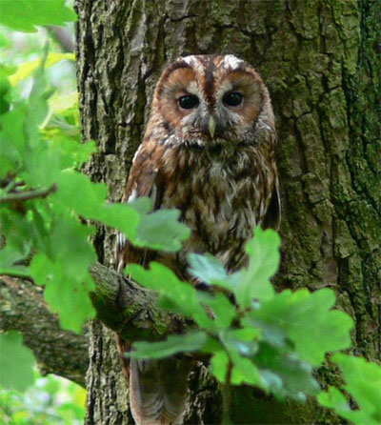
Сова́ сі́ра(Strix aluco)
птах родини Совові (Strigidae). Довжина 41—66 см, вага 450—1200 г. Ареал розповсюдження — Європа, Західний Сибір, Північна Африка. В Україні звичайний осілий птах Полісся, Лісостепу, Криму й Карпат. У степовій зоні — рідкісний.
Корисний птах (знищує мишоподібних гризунів).
Сіра сова вважається найпоширенішою зі всіх європейських сов. Вона охоче селиться як в глухих безлюдних куточках, так і поблизу людського житла. Ареал сірої сови обіймає Європу, Західний Сибір та Північну Африку, на сході він простягається до Тихого океану. В Україні сіра сова трапляється в лісовій та лісостеповій смузі, а також значній частині степової смуги, пониззя Дніпра, Придунайський регіон і гірський Крим. Найчастіше вона населяє рівнинні і гірські лісові масиви, проте не уникає й культурного ландшафту, селячись у великих міських парках, на цвинтарях і околицях населених пунктів, які межують з відкритими просторами. Мисливські угіддя цієї сови зазвичай розташовані на ділянках зі старим листяним або змішаним деревостоєм.

Slide 8
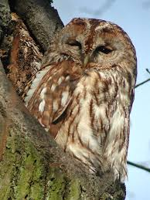
Сова́ сі́ра(Strix aluco)
Птах середніх розмірів, з короткими крилами і коротким заокругленим хвостом. На голові 2 широкі продовгуваті смуги білого забарвлення з рябизною. Лицевий диск не обмежений і вгадується лише по структурі оперення або ж обмежений темною смугою. Очі доволі великі, чорні. Між очей над дзьобом валики з білого пір'я у вигляді півмісяців. Дзьоб сірий. Забарвлення буває сірим і рудим. У птахів сірого забарвлення спина буро-сіра, значно темніша ніж груди. На грудях великі продовгуваті темно-бурі або чорні плями, перекреслені тонкими поперечними штрихами. У рудої морфи спинна сторона бура, низ світліший, вохристо-рудий. Плямистість така ж як і у сірої морфи. На плечах, як правило, білі плями. У природі відрізняються від інших сов розмірами, великою крутою головою без «вушок». Пухові пташенята в першому вбранні білі з вохристим відтінком на спині. Довкола очей круглі сіруваті плями. Забарвлення голови світліше ніж забарвлення грудей. Сірим совам властивий статевий диморфізм – самиці помітно більші за самців.

Slide 9
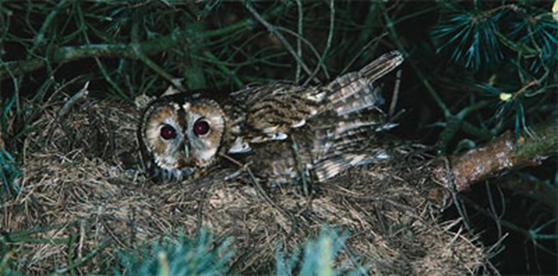
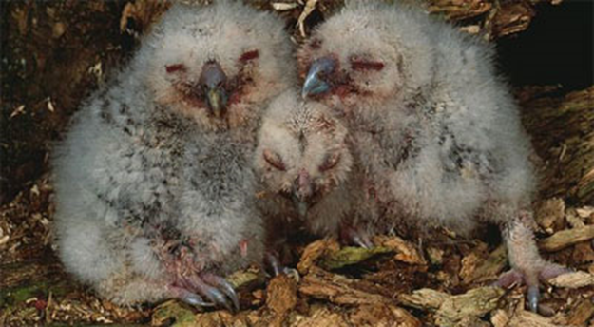
Сова́ сі́ра(Strix aluco)
Розмноження
Сірій сові властивий осілий спосіб життя. Кожен самець займає власну гніздову ділянкою і пильно охороняє її від чужинців. З настанням гніздового сезону самці приваблюють подруг зазивним уханням, яке інколи можна почути й восени - з вересня аж до початку грудня. Не вважаючи за потрібне будувати гніздо, сови зазвичай оселяються в покинутих колишніми господарями дуплах, але можуть облаштуватися в стінних тріщинах, покинутих бункерах, печерах, чи навіть на горищах, а деколи з особливим комфортом влаштовуються в шпаківні. Перш ніж розпочати спарювання з партнеркою, самець приділяє їй знаки уваги, підносячи як подарунок спійману здобич. У березні-травні самка відкладає яйця. Зазвичай в кладці буває 3-5 білих яєць, але в залежності від запасів поживи їх кількість може коливатися від двох до дев'яти. Протягом 30 днів самки днів самка насиджує кладку, харчуючись тільки приношеннями чоловіка. Вигодовуванням пташенят займаються обидва батьків. У віці чотирьох тижнів совенята вибираються з гнізда і рядком всідаються на сусідній гілці. У цю пору вони ще вдягнені в проміжне напівпухове вбрання, літати не вміють, а тому потребують батьківської опіки. Здійснюючи перші пробні польоти, совенята часто сідають на землю, але цілком можуть видертися стовбуром назад на гілку. У сім тижнів від народження пташенята вже добре літають, однак під опікою батьків залишаються до двомісячного віку. Статевої зрілості сірі сови досягають у віці 2-3 років.

Slide 10
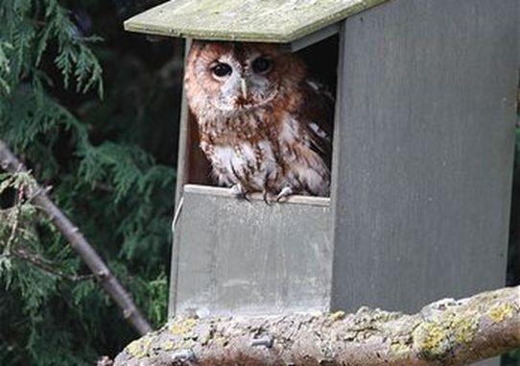
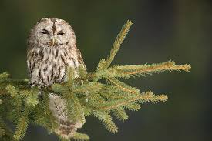
Сова́ сі́ра(Strix aluco)
Охорона
Вид занесений до Червоної книги України (охоронна категорія: рідкісний), Конвенції з міжнародної торгівлі вимираючими видами дикої фауни і флори (CITES) (Додаток ІІ) та Бернської (Додаток ІІ) конвенцій, а також Червоних списків тварин Дніпропетровської, Сумської та Харківської областей[2].
В Україні охороняється в ряді природних заповідників, національних природних парків, заказників, Національному заповіднику «Хортиця» та ін.
Основну загрозу сірій сові складає скорочення середовища проживання пов’язане з винищенням старих лісів та дуплистих дерев, зникненням придатних місць для гніздування в містах, зменшенням корової бази через застосування пестицидів, незаконний вилов для використання в індустрії розваг. Сова сіра перебуває під захистом Бернської конвенції, а також Конвенції про торгівлю рідкісними видами флори та фауни. Для збереження цього чудового птаха - символа мудрості - слід вжити заходів, в тому числі і провітницьких, щодо відмови від використання пестицидів, охороняти праліси і старі дуплисті дерева, розвішувати штучні гніздівлі в садах і парках.

Slide 11
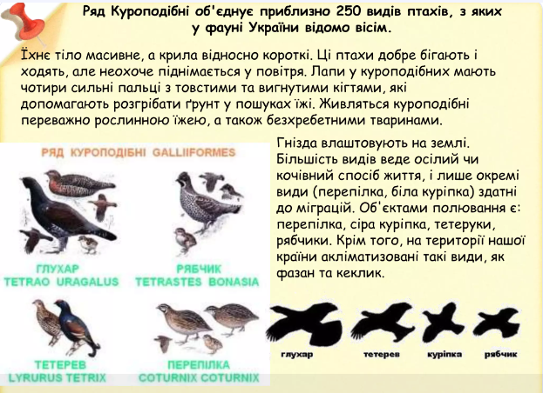
Куроподібні (Galliformes)

Slide 12
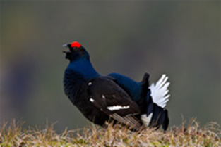
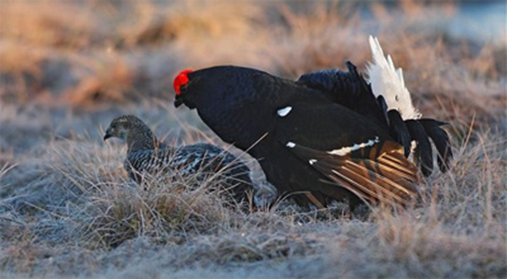
Тетерук (Lyrurus tetrix, Tetrao tetrix)
Куроподібні (Galliformes)
Тетерук мешканець різноманітних ландшафтів, зустрічається в Центральній і Північній Євразії – від Альпійських гір і Британських островів на заході до Усурійського краю і Корейського півострова на сході. Окрім степової і лісостепової зони, досить часто трапляється у гірських лісах та на вересових пустищах Західної та Центральної Європи, де його ареал має чітко виражений острівний характер, в залежності від широти: на півночі на рівнинах і плоскогірних територіях, на півдні у високих горах, зазвичай на висоті від 1000 до 2200 метрів над рівнем моря в хвойних рідколіссях, болотах, оточених чагарниками і поодинокими деревами. Межі ареалу досить розпливчасті – в залежності від чисельності популяції і культурних змін ландшафту вона зазнає змін в ту чи іншу сторону. В Україні поширений у Карпатах і на Поліссі. Живе по краях боліт, у негустих лісах, на порубках. Також в Україні тетеруки зустрічається на півночі лісостепової смуги.

Slide 13
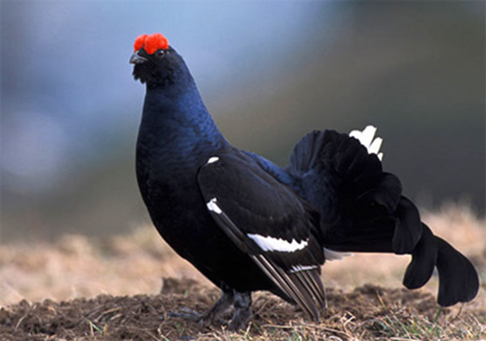
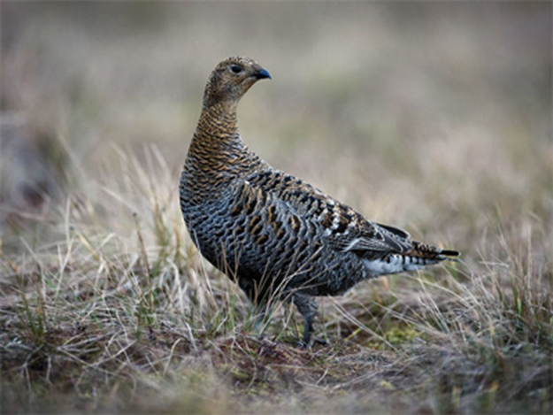
Тетерук (Lyrurus tetrix, Tetrao tetrix)
Птахи середніх розмірів, маса самців у середньому 1,2-1,4 кг (зрідка до 1,7 кг), самок — менше 1 кг (інколи до 1,3 кг). Довжина тіла сягає 60 см.
Статевий диморфізм у тетеруків чітко проявляється. Самець чорний з темно-синім металічним полиском на голові, шиї, волі і попереці. Над оком червона «брова», на крилі біле «дзеркальце», хвіст ліроподібний. Нижні покривні пера крила, хвоста та пахові пера білі. Махові пера темно-бурі. Дзьоб чорний, пальці бурі. Влітку (червень – липень) у самця голова і частина шиї чорно-бурі, рябі. Самка бура, на хвості невелика вирізка. Верхня сторона тіла з темнобурими і рудуватими поперечними смугами та дрібними крапками. Шия спереду і воло вохристі з темними поперечними смужками. Груди, передня частина черева і боки тіла з вохристорудими і темно-бурими поперечними смужками та білими вершинами пер. Середина черева темно-бура з поперечним світлішим рисунком. На крилі, як у самця, біле «дзеркальце». Нижні покривні пера хвоста і крила та пахові пера білі.

Slide 14
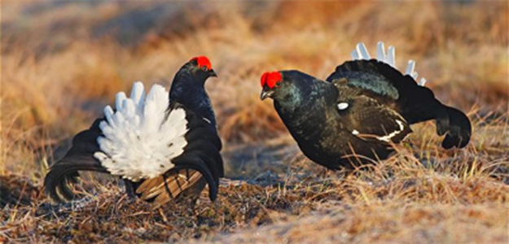
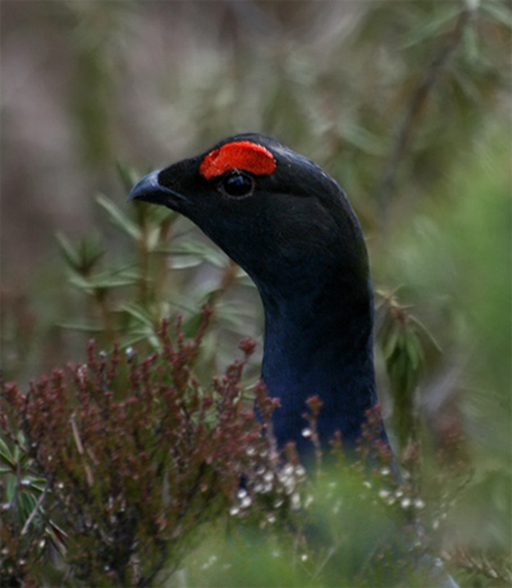
Тетерук (Lyrurus tetrix, Tetrao tetrix)
Спосіб життя
Тетерук веде осілий спосіб життя, заселяючи біотопи де поєднуються відкриті простори з лісовими масивами. Дорослих самців завжди можна легко впізнати по чорному загальному кольору і ліроподібному хвосту. З землі тетерев злітає завжди з сильним шумом, лопочучи крилами. Політ рівний, з частими змахами крил; частота змахів у нього приблизно така, як у крижня. Голос тетерука-самця під час токування — це бурмотіння, яке неможливо передати літерами, і «чуфикання», тобто щось подібне до шипіння. Самка має голос, що трохи нагадує голос свійської курки: «ко-ко-ко».
Протягом теплого періоду року тетеруки ведуть наземне життя і рідко сідають на дерева. Восени, після згуртування у зимові зграї, тетеруки звичайно тримаються на деревах і тільки вночі спускаються на землю. При глибоких снігах ці птахи на ніч зариваються у сніг. Протягом зими в Україні тетеруки ведуть досить осіле життя, концентруючись тільки в місцях, де є чимало березняків, сережками яких вони живляться. В теплу пору року живляться змішаною їжею: листочками і насінням диких і культурних рослин, лісовими ягодами, а також комахами — мурашками, жуками і гусеницями. Пташенята в перші дні свого життя живляться виключно комахами та іншими безхребетними і тільки пізніше починають їсти також ягоди, листочки і квіти різних трав. Восени тетеруки регулярно вранці і ввечері вилітають на поля гречки, де збирають насіння цієї культури. Взимку ці птахи живляться переважно на деревах і їдять виключно рослинну їжу, а саме: сережки, бруньки і пагінці берези, верби, сережки вільхи. При розтаванні снігового покриву нерідко спускаються на землю і збирають різні ягоди, насіння, листочки, що збереглися під снігом зеленими.

Slide 15
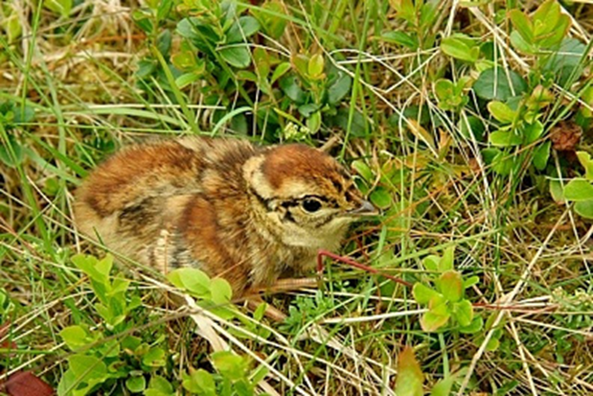
Тетерук (Lyrurus tetrix, Tetrao tetrix)
Розмноження
Тетерук є типовим представником полігамних птахів з груповим характером токування. Токує у березні – травні. Але період шлюбних ігор може змінюватися в залежності від географічного місцезнаходження та кліматичних умов. Ранньою весною, ще до танення снігу, зимові зграї тетеруків розпадаються, і скоро після цього самці починають токувати. Токовища розташовані звичайно на відкритих місцях, а саме: на полянах, порубках, ділянках полів поблизу лісу і т. ін. Місця токовищ не змінюються іноді протягом десятків років. На токовищах збирається щороку до кількох десятків тетеруків. Під час токування самці бігають, розпустивши хвости і вигнувши дугою крила, підскакують, при зустрічі один з одним завзято б'ються, нагадуючи цим півнів. Весь час лунає їх бурмотіння, яке чутно на віддалі 1,5—2 км, і значно тихіше «чуфи-кання». Токування починається на світанку і закінчується після сходу сонця. В цей час тетеруки розлітаються з токовищ і нерідко токують деякий час поодинці, сидячи десь на дереві. Незабаром після початку токування на токовищах з'являються і самки. Вони звичайно тримаються у кущах поблизу токуючих самців, де і відбувається парування. Шлюбні стосунки у тетеревів мають характер проміскуїтету, тобто одна самка парується з кількома самцями, а кожний самець може запліднити кілька самок. Самці токують ще довго після відкладання самками яєць. Цим забезпечується, очевидно, запліднення тих самок, у яких перше гніздо розорене, і тому вони готуються відкласти повторну кладку.
Гніздо самка будує на землі, звичайно під яким-небудь прикриттям — кущиком, буреломом тощо. Воно являє собою ямку, трохи вистелену сухими травинками. У повній кладці від 4 до 12 яєць, зазвичай—8—10. Самка насиджує кладку близько 23 днів. Через кілька годин після вилуплення пташенята залишають гніздо, а віком близько тижня вони вже можуть перепурхувати. В цей час розміром вони ще менші за перепела. В кінці літа (кінець серпня — вересень) виводки розбиваються. Про потомство піклуються виключно самки. Пташенята стають на крило за 5–6 тижнів.

Slide 16
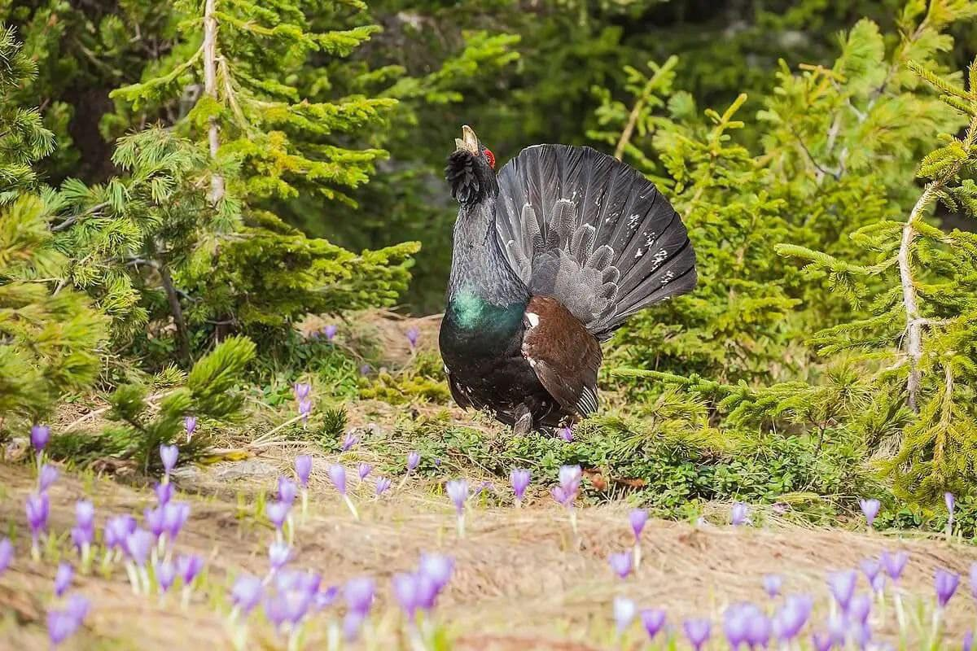
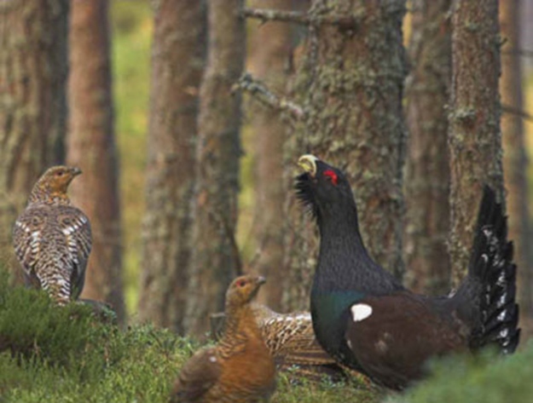
Глушець (Глухар) (Tetrao urogallus)
Птах, що відзначається своїм розміром та вражаючим зовнішнім виглядом. Це один з найбільших лісових птахів, який завдяки своїй екстравагантній поведінці та забарвленню є предметом захоплення природолюбів.
Він має середній розмір, довжина тіла може досягати до 100 см, а розмах крил до 120 см. Самці значно більші за самок і мають особливо вражаюче оперення. Їх яскраве чорне пір’я з відтінками зеленого, фіолетового та синього, а також виразні червоні «брови» біля очей створюють унікальний образ. У період шлюбного сезону самці виконують так звані «балагани» — складні ритуальні танці та звуки, що допомагають привернути увагу самок.
Самки менш яскраво забарвлені, їх оперення відрізняється більш скромними відтінками коричневого та рудого кольору, що дозволяє їм добре маскуватися серед рослинності під час гніздування.
В Україні його можна зустріти в Карпатах, на Поліссі та в інших лісових масивах. Для глухаря характерне проживання в хвойних та змішаних лісах з добре розвиненою підстилкою та густим підліском. Важливо, щоб місце перебування птаха мало доступ до води та достатню кількість харчових ресурсів — ягід, насіння, рослинних решток та комах.
Поширений на Скандинавії, в Шотландії, північних регіонах Іспанії, в Сибіру аж до Байкалу та Лєни, а також місцями в лісах Центральної Європи. Для повного щастя глухар потребує досить різноманітних просторів. Оскільки живе він осіло, його домашня територія має бути дуже зручною. Найчастіше за все птах селиться у мішаних лісах зі старим деревостаном та хвойним підростом. На території обов’язково повинні бути ділянки із заростями густої трави для облаштування гнізда, невеликий «басейн» відкритого піску для «купання», а також великі зарості лісових ягід, особливо чорниці, яку глухар просто обожнює. По сусідству бажана наявність кількох мурашників та старих сосен або смерічок.

Slide 17
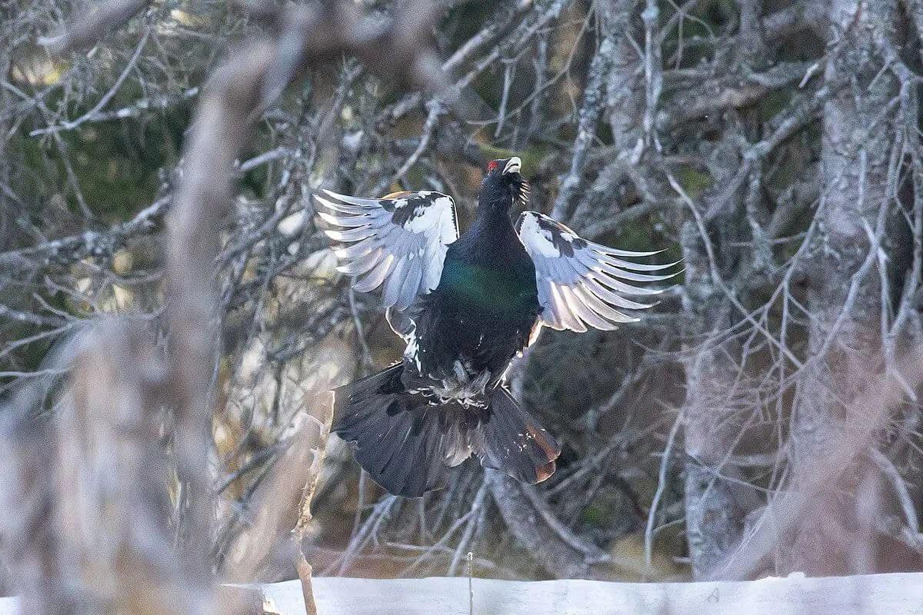
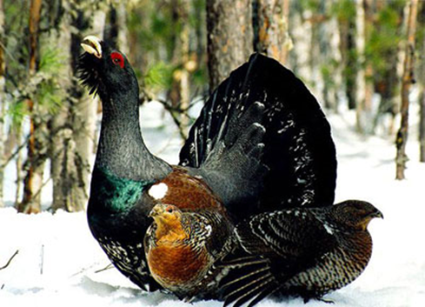
Глушець (Глухар) (Tetrao urogallus)
Спосіб життя
Самиці та самці живуть поодиноко і зустрічаються тільки у період розмноження. Глухар не вміє добре літати, він обходить свою територію швидкими кроками або бігом. Із землі він злітає важко, голосно хлопаючи крилами. Політ цього птаха низький, майже прямий та недовготривалий. Але, незважаючи на це, глухарю не складе зайвих зусиль злетіти на товсту гілку перед початком токовища або влаштуватися на ночівлю в кроні дерева. Як і всі представники ряду куроподібних, глушець не купається у воді, а від паразитів позбавляється приймаючи ванни у теплому і сухому піску. Раціон глухаря досить різноманітний. Навесні вони залюбки поїдають молоді бруньки, кедрову та ялинову хвою, квіти та суцвіття листяних дерев та колоски злакових рослин. Влітку пташине меню поповнюється ягодами та плодами, а з приходом осені – буковим листям. Узимку птах переходить на дієту з бруньок та соснової і ялинової хвої. Досить твердий корм спочатку розм’якшується у зобі, після чого надходить до м’язового шлунку, де подрібнюється гастролітами (дрібні камінці, що проковтує птах, які допомагають перетирати їжу, працюючи як жорна). Після цього їжа надходить до залозистого шлунку, де і перетравлюється.

Slide 18
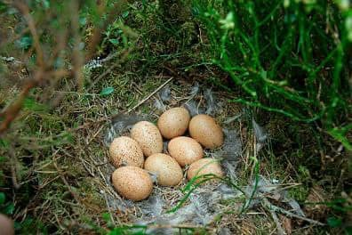
Глушець (Глухар) (Tetrao urogallus)
Розмноження
У глухарів яскраво виражений статевий диморфізм у оперенні. Токовище починається на початку березня, а іноді навіть у лютому, коли ще вся земля в лісі вкрита снігом. Злетівшись на токовище, кілька півнів за годину-дві до соду сонця розпочинають концерт. Спочатку птахи токують на деревах, а потім спускаються на землю. Пісня глухаря складається із двох частин: починається з лускання, що можна порівняти з ударами палиці об палицю, а продовжується скрекотанням, що нагадує звуки сороки або заточку коси. Протягом пісні глушець високо задирає голову, настовбурчує бороду, розпускає хвіст і крила. Коли злітаються самки, самці починають пританцьовувати: підстрибують на місці, вдаряючи ногою об крило. Самиця віддає перевагу тому самцю, який, демонструючи свої переваги, не забуває приділяти увагу і їй. Парування відбувається досить бурхливо, після чого самиця вирушає на пошуки зручного місця для гнізда. У квітні-травні глухарка відкладає 5-12 яєць у гніздо, що збудоване на землі та замасковане у заростях. Яйця забарвлені в жовтувато-білий колір з бурими пістрявинами. Насиджування кладки триває 25-27 днів. Пташенята, як тільки вилупляться та обсохнуть, можуть одразу бігти за матір’ю. До вересня вони перебувають біля самиці, яка охороняє їх та допомагає здобувати харчі. Пізніше пташенята починають ласувати мурашками та іншими дрібними безхребетними.
Охорона
Стан української популяції глухаря катастрофічний. Внаслідок численних атак браконьєрів цих птахів с кожним роком стає все менше, не рятує навіть статус «заповідної зони» від винищення. На сьогодні збереглося лише кілька токовищ, але чисельність кожного з них не перевищує 10-15 особин, тобто генофонд даного виду в Україні поступово вироджується. Цю ситуацію міг би врятувати штучний обмін самцями між різними токовищами, але птахи на стільки звикають до старих місць проживання, що на новій території взагалі відмовляються розмножуватись. Глушець занесений до Червоної книги України (2009), а також охороняється Бернською Конвенцією про охорону дикої флори та фауни і природних середовищ існування в Європі.

Slide 19
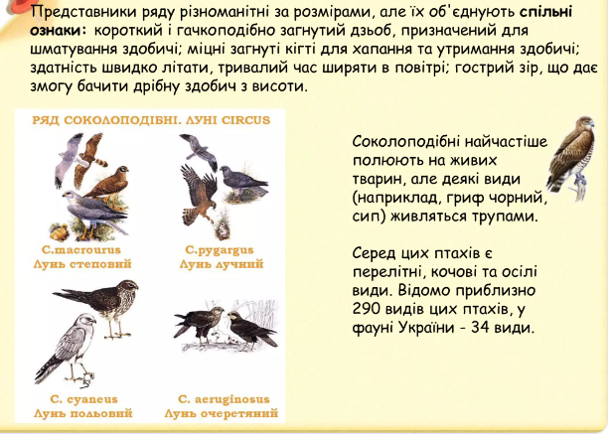
Соколоподібні або денні хижі птахи (Falconiformes)

Slide 20
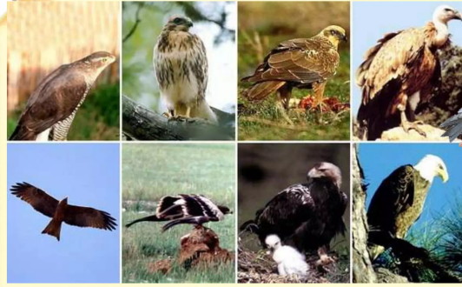
Соколоподібні або денні хижі птахи (Falconiformes)
Поширені на усіх континентах, крім Антарктиди; відсутні на невеликих океанічних островах. Переважна більшість живляться тваринною їжею, активно ловлять живу здобич (переважно хребетних тварин) або живляться падлом. Неперетравлені рештки їжі (кістки, вовну, пір'я, хітин комах тощо) відригують у вигляді округлої погадки. Ведуть денний (дуже рідко присмерковий) спосіб життя, тому, на відміну від сов їх нерідко називають денними хижими птахами. Моногами.
Соколоподібні — гніздові птахи. Гніздо будують один раз у кілька років. Самці у гніздовий період годують не лише пташенят, але й самку.
Більшість соколоподібних — перелітні.

Slide 21
Різноманіття соколоподібних у лісах України
Яструб-тетерв'ятник: Типовий лісовий хижак, що полює на середніх птахів, які мешкають у лісі.
Сокіл-сапсан: Дуже рідкісний представник соколів, який може гніздитися на високих будівлях у містах, а також у лісах. Він відомий своєю надзвичайною швидкістю польоту.
Орел-карлик: Невеликий орел, який гніздиться в Україні і потребує охорони.
Шуліка чорний: Перелітний птах, який часто трапляється біля водойм і живиться переважно падлом, а також рибою.
Беркут: Великий і рідкісний орел, що зустрічається в Карпатах, на Закарпатті та західному Поліссі. Він полює на зайців, лисиць та інших великих тварин.
Лунь польовий: Рідкісний гніздовий птах, який також є звичайним під час перельотів і взимку.
Скопа: Зникаючий вид, який може траплятися в Україні. Це хижий птах, що полює на рибу і занесений до Червоної книги України.

Slide 22
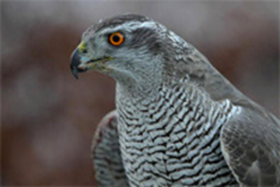
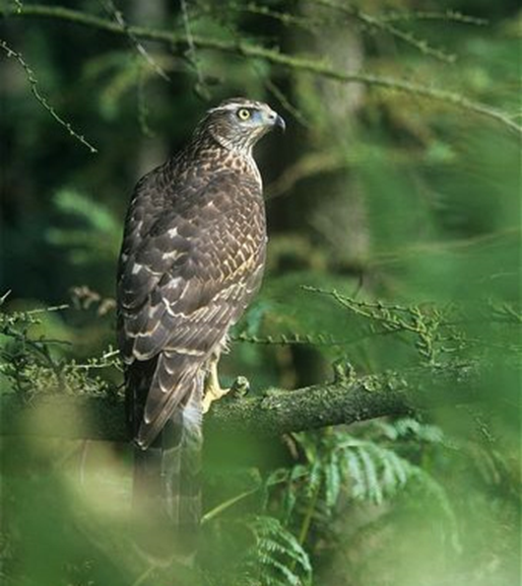
Яструб великий (Accipiter gentlis)
Яструб великий – типовий лісовий мешканець. Заселяє переважно хвойні і листяні ліси. Віддає перевагу гніздуванню в лісі, який багатий старими і високими деревами, має середню освітленість і невеликі галявини або узлісся неподалік, для полювання.
Досить часто селиться поряд з людиною. Місцями є доволі звичним, але рідко трапляється на очі через свою утаємниченість. Поширений у лісовій смузі Північної америки, Європи та Азії, на Мадагаскарі та островах Середземного моря, трапляється в Африці (на півночі Марокко). В Україні поширений на всій території. У Лісостепу, Поліссі, Карпатах і в горах Криму осілий. В степовій зоні яструб малий гніздиться тільки за наявності значних ділянок старого лісу. В безлісих місцевостях зустрічається лише під час перельотів. Птахи, що гніздяться на території України – осілі.
Це один з найпоширеніших хижих птахів Європи, його чисельність оцінюється у 160–210 тисяч пар. В Україні, за оцінками, гніздиться 6,9–10,3 тисяч пар

Slide 23
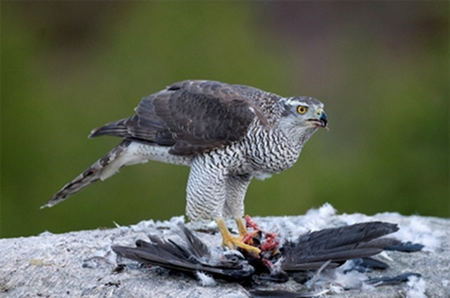
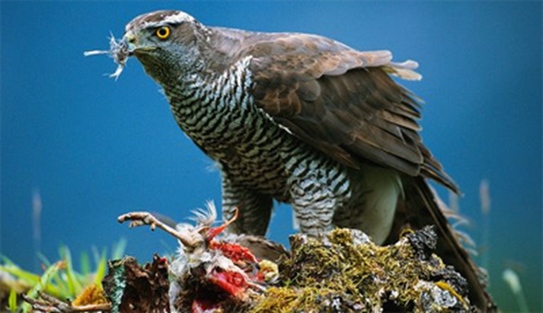
Яструб великий (Accipiter gentlis)
Яструб великий – найбільший вид з роду Яструб.
За розміром дещо більший від сірої ворони. Маса самців 630–1100 г, довжина в середньому 55 см, розмах крил 98–104 см. Самиці трохи більші: маса — 860–1360 г, довжина — 61 см, розмах крил — 105–115 см.
Виражений статевий диморфізм — самиці більші за самців. Самець зверху сірий, голова помітно темніша за сизувату мантію, з білуватими “бровами”, які майже сходяться на потилиці. Покривні пера вух темно-бурі, низ білий, з сірувато-бурими поперечними смугами. Оперення нижньої частини тіла та боків біле або сірувато-біле з великою кількістю поперечних сірих смуг, що створюють хвилястий малюнок. Ноги і восковиця жовті. Дзьоб темно-сірий. Доросла самка за кольором оперення мало відрізняється від самця. Мантія буріша, світлі плями на потилиці більш помітні. Загальне оперення верхньої чатини тіла світліше.
Колір очей у дорослих особин червоний або червоно-коричневий, у молодих особин — яскраво-жовтий. У молодих птахів верхня частина, голова і зовнішня частина крил бурі, груди білі з вертикальними бурими смугами.

Slide 24
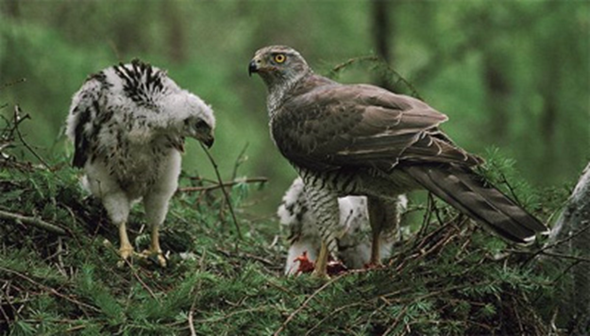
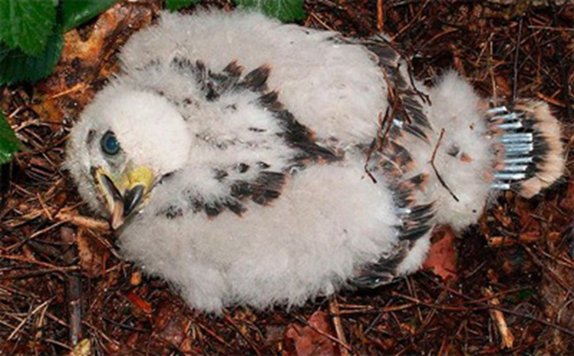
Яструб великий (Accipiter gentlis)
Порівняно короткі крила і довгий хвіст показують, що яструб великий – лісовий мешканець. Перші дають можливість легко пролітати між деревами і гілками, а довгий хвіст забезпечує хорошу маневреність. У лісі він частіше тримається середнього ярусу гілок, рідко сідає на верхівки дерев. На відміну від багатьох хижих птахів, не сідає на стовпи і дроти. Корм здобуває переважно у лісі або поблизу нього. На птахів у повітрі часто полює у відкритій місцевості та поблизу населених пунктів. Виглядає здобич з укриття, а потім раптово нападає. Взимку переслідує свійських голубів. В здатності маневрувати, робити неймовірні піруети, грудьми проломлювати гущу очерету або тонких гілок - цьому хижаку немає рівних.. Птахів, що летять, спритно і вперто переслідує як на відкритому просторі, так і в лісі. Здобич убиває, стискаючи кігтями. Поїдає сидячи на дереві або пні і роздираючи на шматки. Місця поїдання постійні. Голос яструба великого чутно лише в гніздовий період.
Розмноження. На місцях гніздування з`являється в березні. У районі гнізда тримається досить обережно і виказує себе лише криком і залишками їжі у місцях поїдання. Гніздуванню передують повітряні шлюбні ігри: на світанку самець і самка високо літають, переслідуючи один одного і видаючи різкий і дзвінкий крик. Птахи моногамні. Гніздо будують самі, або займають чужі (переважно хижих або воронових птахів). Розташовують його на гілці біля стовбура, частіше в перестійному лісі недалеко від відкритих просторів – боліт, луків або доріг. В гнізді або під ним часто можна помітити пір`я линяючої самки, рештки їжі. Одне гніздо може використовуватись протягом багатьох років. Пара активно захищає свою територію. Повна кладка з 2-3 зеленувато-блакитних яєць. Насиджує переважно самиця протягом 38 діб. Самка знаходиться з пташенятами 25 діб. В цей час їх годує самець. У віці 35-45 діб пташенята починають літати. До 70 доби їх годують батьки, до 90-ї вони стають повністю самостійними. Статевозрілими молоді птахи стають у віці одного-трьох років.

Slide 25
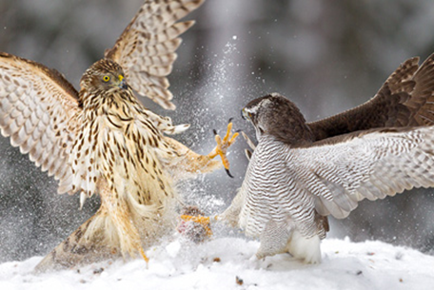
Яструб великий (Accipiter gentlis)
Живлення, роль в екосистемах
Яструб великий живиться переважно птахами, яких добуває сам. 80–90 % здобичі складають дрозди, дятли, сойки, сірі ворони, граки, голуби. Значно рідше ловить він тетеруків, орябків, молодих глухарів, качок, домашню птицю; зрідка також зайців та вивірок.
У Німеччині встановлено, що пара яструбів великих на 30–50 квадратних кілометрів лісу буде не тільки нешкідливою, але й навіть корисною для підтримання здорового стану популяцій дичини. У Норвегії повністю знищили яструбів, щоб збільшити поголів'я білих куріпок. Вийшло ж навпаки — зникли яструби — катастрофічно почали вимирати куріпки. Вони помирали від хвороб, яким яструби не давали поширюватися, виловлюючи хворих птахів.
Охорона
Як і інші види хижих птахів, яструб великий знаходиться під охороною, полювання на нього заборонене. В Європі має охоронний статус видів з найменшим ризиком.

